Slide 1
事件抽取
寇亚飞

Slide 2
事件抽取是什么？
周杰伦将于2010年6月11日在台北小巨蛋举办“周杰伦超时代演唱会”
类型:演唱会
歌手:周杰伦
时间:2010年6月11日
地点:台北小巨蛋
演唱会名:周杰伦超时代演唱会

Slide 3
事件抽取任务定义
事件类别发现
预定义事件
开放域事件
事件类别识别
事件触发词
事件元素识别
事件相关元素

Slide 4
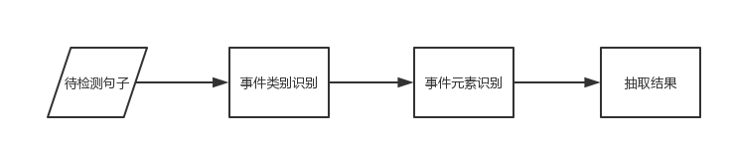
事件抽取流程

Slide 5
如何从大量无标注数据中实现事件抽取？
开放域事件抽取
无任何信息，自动发现事件类别，进行事件抽取
预定义事件抽取(ACE)
虽然数据无标注，但想要抽取某类事件，如交通事故事件，地震事件，体育比赛事件等

Slide 6
开放域事件抽取
整体思路：
先确定数据中都蕴涵哪些事件
问题转化为预定义事件抽取

Slide 7
如何确定大量文本中蕴含的事件？
领域事件词抽取
事件触发词是表征一个事件的关键，它直接引起事件的产生，是决定事件类别重要特征。
比如：追尾 —— 交通事故事件，出演/扮演 —— 明星拍戏事件
领域事件词聚类
将得到的领域事件词，通过聚类的方法，自动发现事件类型。
聚类指广义的聚类

Slide 8
领域触发词的获取
使用依存句法分析获取触发词
统计左右熵获取触发词

Slide 9
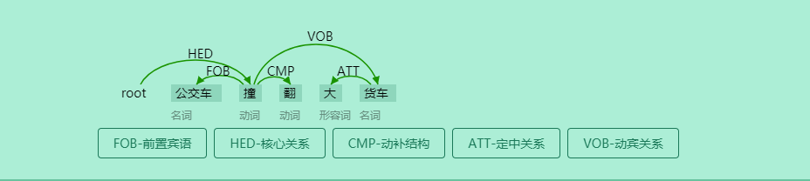
依存句法分析
依存句法分析是描述语法的一种方式，它识别句子中的“主谓宾定状补”等结构

Slide 10
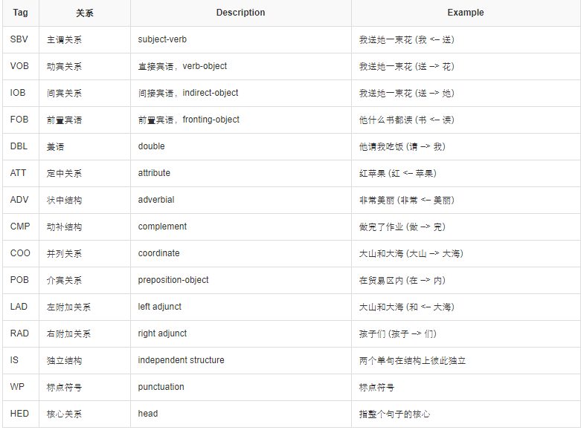
依存关系

Slide 11
依存句法分析器
生成式句法分析
构建一系列的句法树，从中挑选概率最大的那一棵作为输出。
如：我/rr 吃/v 米饭/n 加上虚根构成12条有向边，通过统计方法给每条边赋予权值，最后通过最小生成树算法得到依存句法树
判决式句法分析
判决式一般基于动作（转移）和分类器实现，针对不断读入的词语，分类器输出当前状态下最佳动作，最后将所有动作拼接为句法树。

Slide 12
利用依存句法分析抽取触发词
由于事件触发词多数都为动词 ，故通过依存句法分析抽取领域触发动词
对领域语料分词和词性标注，输入依存句法分析器，抽取主谓关系SBV和动宾关系VOB相关联的动词V，作为候选领域触发词
根据动词在领域语料和通用语料中的分布，计算其领域相关度。
Score(V) = Freq_d(V)/Freq_g(V)
根据动词细分类，将助动词、系动词等删去，仅保留一般动词，得到领域触发动词。

Slide 13
统计左右熵获取触发词
左右熵可以表示一个词左右信息的丰富程度。
如 {大巴车，轿车，……} 撞上{护栏，三轮车，……} ，“撞上”就可以作为一个触发词
类似于依存句法分析统计触发词方法，通过统计左右熵获取得候选触发词，同样需要计算领域相关度得分，同时过滤词性。该方法可以弥补触发词只包含动词的缺点。
统计候选触发词的共现性，可以得到触发结构。

Slide 14
领域触发词扩充与聚类
领域触发词扩充
两种方法得到的触发词，通过同义词词典或词向量相似度计算，进行触发词扩充
领域触发词聚类
领域触发词聚类的目的是为了自动发现事件类别，通过聚类结果，如{追尾，撞翻，……}可知该类触发词为交通事故触发词。
人工整合
同义词词典
聚类算法

Slide 15
预定义事件抽取
相较于开放域自动发现事件类别，预定义事件抽取获取候选事件文本则较为方便。
获取候选事件文本方法：
人工设置种子词，如交通事故事件，设置种子词集合{交通事故，车祸}
使用种子词集合过滤文本，得到候选事件文本
使用领域触发词抽取方法，从候选文本中抽取领域触发词
由上一步得到的领域触发词，扩充种子词集合，重复第二步，直到收敛

Slide 16
事件类别识别
事件类别识别可采用规则分类器和机器学习模型分类器
规则分类器：
通过触发词集合过滤，确定事件类别
机器学习模型：
通过建立文本分类器，确定事件类别
各自的优缺点：
触发词集合过滤，可得到较高的召回率，但精度较低
机器学习模型的精度较高，但召回不如规则分类器

Slide 17
机器学习分类器构建
标注数据构建
使用强规则生成用于训练的文本数据
交通事故事件，可用规则 {高优先级触发词 + m死n伤}等模式来过滤文本
体育比赛事件，可用规则 {高优先级触发词/球队名 + 比分pattern}等模式过滤文本
分类器构建
可选用常用的文本分类器构建模型
fasttext

Slide 18
事件元素识别
事件元素确定
人工确定：如体育比赛事件，需要抽取的事件元素包括{相关球队，重要球员，比分}
交通事故事件需要抽取{相关地点，事故结果，相关人员，相关车辆等}
自动确定：触发词上下文泛化结果可作为事件相关元素。如 {某人} 晒 {某 照片}，{某演员} 出演 {某角色}等

Slide 19
事件元素识别
事件元素识别可分为规则方法和机器学习方法
规则方法
使用正则表达式抽取事件相关元素，主要针对模式清晰的事件元素，如比赛比分，事故伤亡等
机器学习方法
将事件元素识别问题视为序列标注问题，主要针对较难提取模式的事件元素，如地名，人名等

Slide 20
序列标注问题
序列标注问题用于解决如词性标注，命名实体识别等问题。针对输入序列{x1,x2,x3……xn}，给出其对应的标注结果{y1,y2,y3……yn}
常用的解决序列标注问题的算法包括但不限于
HMM 隐马尔科夫模型
CRF 条件随机场
BiLSTM + CRF 双向LSTM+CRF

Slide 21
Hidden Markov Model,HMM
隐马尔可夫模型认为观测序列(observation sequence)是由状态序列(state sequence)决定。
HMM模型由初始概率、转移概率、观测概率三部分组成
rr ————> v ————> n
↓ ↓ ↓
我 喜欢 篮球
两个基本假设
齐次马尔科夫性假设：任意时刻t状态只依赖于前一个时刻
观测独立性假设：任意时刻t观测只依赖于该时刻马尔可夫链状态

Slide 22
HMM学习问题与预测问题
学习问题
监督学习（训练数据含有隐藏序列）
极大似然估计，从标注数据中统计转移概率、观测概率、初始概率
非监督学习（训练数据不含隐藏序列）
HMM模型 λ=(A,B,π)，观测序列{O1​,O2​,⋯,Os​}
EM算法求解 P(O∣λ)=∑P(O∣I,λ)P(I∣λ)
预测问题
已知HMM模型和观测序列，求隐藏序列
维特比算法求解概率最大路径

Slide 23
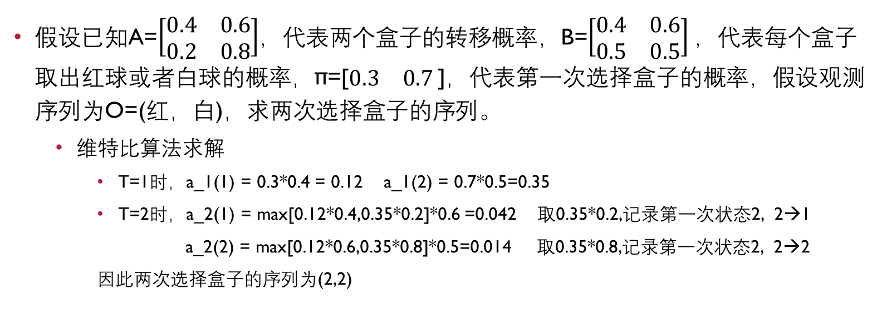
HMM预测问题
假设已知A=$\left[\begin{matrix}0.4 & 0.6 \\ 0.2 & 0.8\end{matrix}\right]$，代表两个盒子的转移概率，B=$\left[\begin{matrix}0.4 & 0.6 \\ 0.5 & 0.5\end{matrix}\right]$ ，代表每个盒子取出红球或者白球的概率，π=[$\begin{matrix}0.3 & 0.7\end{matrix}$ ]，代表第一次选择盒子的概率，假设观测序列为O=(红，白)，求两次选择盒子的序列。
维特比算法求解
T=1时，a_1(1) = 0.3*0.4 = 0.12 a_1(2) = 0.7*0.5=0.35
T=2时，a_2(1) = max[0.12*0.4,0.35*0.2]*0.6 =0.042 取0.35*0.2,记录第一次状态2, 2→1
a_2(2) = max[0.12*0.6,0.35*0.8]*0.5=0.014 取0.35*0.8,记录第一次状态2, 2→2
因此两次选择盒子的序列为(2,2)

Slide 24
Conditional random field，CRF
条件随机场是给定随机变量X的条件下，随机变量Y的马尔科夫随机场。
P(Y|X) ，Y是输出变量，表示标记序列，X是输入变量，表示观测序列。
条件随机场可以写成权值和特征函数乘积的形式
P(Y|X) = exp(w*F(y,x))
特征函数由人为指定，以地名识别为例，s(y,x,i)=1,如果y=LOE 且x=“市”，否则为0。如果该特征函数有一个较大的正权重，这表明倾向于把以“市”结尾的词标注为地名结尾。t(y_i-1,y_i，x,i)=1，如果y_i-1=LOS，且y_i=LOE，否则为0。如果该特征函数有一个较大的正权重，表示地名开头后一般跟随地名结尾。
学习算法可通过极大似然估计求得权值。

Slide 25
条件随机场的预测问题
类似于HMM模型，条件随机场同样采用维特比算法求解。
条件随机场的最优路径问题
max_y(w*F(y,x))
维特比算法求解：
初始状态，计算位置1的各个标记的j“概率” p_1(j)=w*F_1(y0=start,y1=j,x),j=1,2,……m
最优子结构：p_i(l)=max[p_i-1(j) + w*F_i(y_i-1=j,y_i=l,x)]

Slide 26
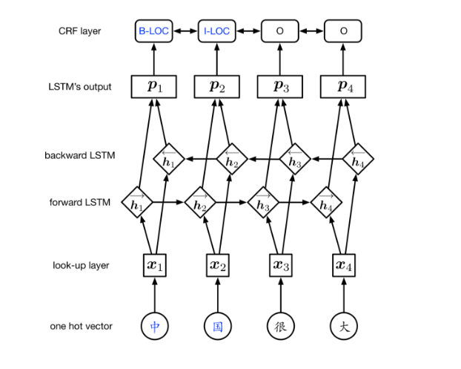
Bilstm + CRF
条件随机场根据特征函数，学习到转移概率，预测问题使用维特比算法求解。
利用深度学习更强的特征提取能力，在LSTM output层获得每个位置标注分值，后接CRF层，其参数为转移矩阵。预测问题同样使用维特比算法求解。
网络结构

Slide 27
序列标注结果分析
地名识别为例
CRF
BiLSTM+CRF
 | P | R | F1 | SUP
LOS | 0.933 | 0.874 | 0.903 | 1389
LOM | 0.820 | 0.684 | 0.746 | 380
LOE | 0.916 | 0.858 | 0.886 | 1389
 | P | R | F1 | SUP
LOS | 0.929 | 0.909 | 0.919 | 1389
LOM | 0.789 | 0.7 | 0.741 | 380
LOE | 0.908 | 0.891 | 0.899 | 1389

Slide 28
序列标注结果分析
错误结果分析：
临汾路遇车祸他挺身而出救伤者 标记值-临汾，预测值-临汾路
凌晨军埠镇石桥头发生车祸 标记值-军埠镇，石桥头 预测值-军埠镇
禄丰润都世纪城发生交通事故 标记值-禄丰 预测值-禄丰 润都 世纪城
BiLSTM+CRF结构并未显示出较大优势
可能原因
数据量较小
地名串灵活且长度较短，用特征模板在窗口内提取的特征有效，LSTM未能体现其挖掘较长距离语义特征的能力。

Slide 29
事件元素消歧
使用简单方法对相关人物、地点等事件元素消歧
若相关人物、相关地点抽取结果唯一，则认为其为相关元素
若抽取结果不唯一
若句子蕴含触发词，若相关元素在触发词的主语或者宾语中出现，则认为其更相关
若句子不蕴含触发词，考虑句子关键词和正文关键词，若其在句子和正文关键词中均具有较高权重，则认为其更相关。

Slide 30
其他
事件抽取由于存在多个步骤，很容易造成错误累积。
加入新词发现结果，优化分词及句法分析结果
使用词向量相似度计算方法为新词添加可能的词性
触发词或触发模板抽取方法
序列标注方法抽取触发词
关联分析apriori方法抽取触发模板
N-gram滑动窗口统计触发模板
事件类别发现
采用基于LDA等的隐变量聚类方法，确定事件类别

Slide 31
总结
事件抽取由于具有较长的处理步骤，错误累积问题是影响性能的关键之一。
事件抽取在开放域问题上效果一般，瓶颈在于事件类别发现。
在特定域问题上，使用规则词典结合机器学习的方法能够取得较好的结果。

Slide 32
参考文献
音乐领域典型事件抽取方法研究
李航 统计学习方法 10、11章
基于CRF的依存句法分析器
BiLSTM-CRF模型做基于字的中文命名实体识别
Let’s use CoNLL 2002 data to build a NER system
Open Domain Event Extraction from Twitter

Slide 33
谢谢！

